Slide 1
CHƯƠNG III
PHẦN MỀM TRÌNH CHIẾU

Slide 2
BÀI 7
PHẦN MỀM TRÌNH CHIẾU
1
TRÌNH BÀY VÀ CÔNG CỤ HỖ TRỢ TRÌNH BÀY
2
PHẦN MỀM TRÌNH CHIẾU
3
PHẦN MỀM TRÌNH CHIẾU POWER POINT
4
ỨNG DỤNG CỦAPHẦN MỀM TRÌNH CHIẾU

Slide 3
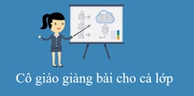
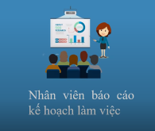
1
TRÌNH BÀY VÀ CÔNG CỤ HỖ TRỢ TRÌNH BÀY
a) Trình bày là gì?

Slide 4
1
TRÌNH BÀY VÀ CÔNG CỤ HỖ TRỢ TRÌNH BÀY
a) Trình bày là gì?
Trình bày là hình thức chia sẻ kiến thức hoặc ý tưởng với một hoặc nhiều người khác nhằm mục đích thay đổi thái độ hoặc nhận thức của người nghe.

Slide 5
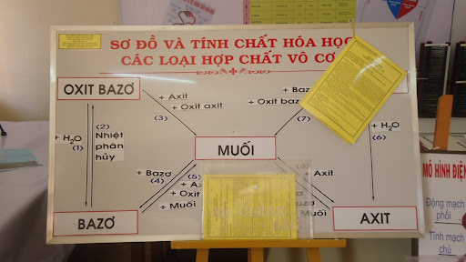
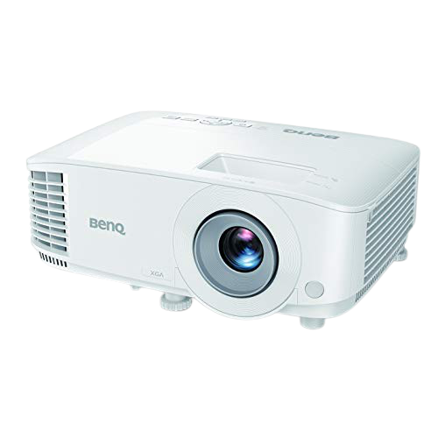
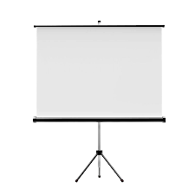
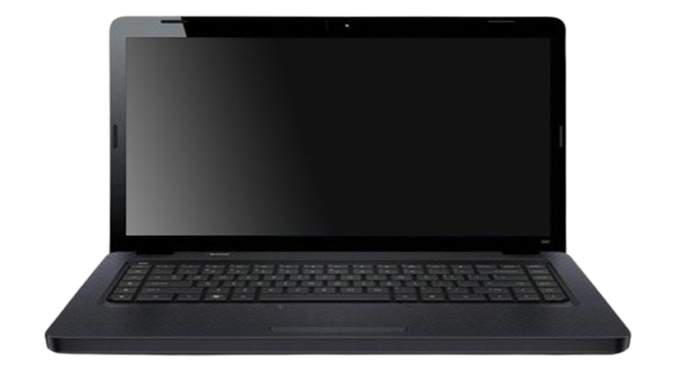
1
TRÌNH BÀY VÀ CÔNG CỤ HỖ TRỢ TRÌNH BÀY
b) Công cụ hỗ trợ trình bày:

Slide 6
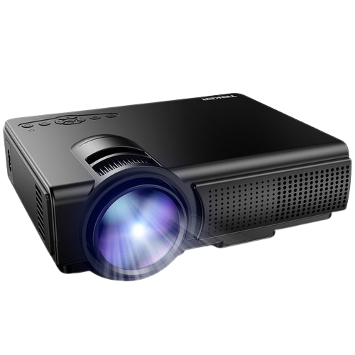
1
TRÌNH BÀY VÀ CÔNG CỤ HỖ TRỢ TRÌNH BÀY
b) Công cụ hỗ trợ trình bày:

Slide 7
1
TRÌNH BÀY VÀ CÔNG CỤ HỖ TRỢ TRÌNH BÀY
b) Công cụ hỗ trợ trình bày:
Để việc trình bày có hiệu quả ngoài việc chuẩn bị nội dung, kỹ năng trình bày ta có thể sử dụng các công cụ khác như: bảng để viết, hình vẽ, biểu đồ, ...
Ngày nay, với việc sử dụng máy tính, một trong các công cụ trình bày hiệu quả đó là phần mềm trình chiếu

Slide 8
2
PHẦN MỀM TRÌNH CHIẾU
 Phần mềm trình chiếu được dùng để tạo bài trình chiếu dưới dạng điện tử

Slide 9
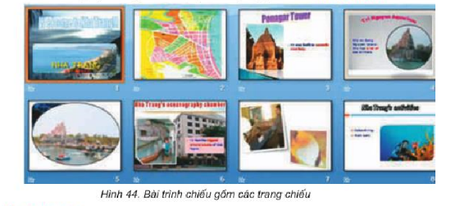
2
PHẦN MỀM TRÌNH CHIẾU
 Mọi phần mềm trình chiếu đều có những chức năng cơ bản sau đây:
-Tạo các bài trình chiếu dưới dạng tệp tin. Mỗi bài trình chiếu gồm một hay nhiều trang nội dung, các trang đó được gọi là các trang chiếu.

Slide 10
2
PHẦN MỀM TRÌNH CHIẾU
-Trình chiếu các trang của bài trình chiếu, tức hiển thị các trang chiếu trên toàn bộ màn hình.
 Ưu điểm:
Giao diện dễ sử dụng;
Nhiều bản trình chiếu, màu sắc, hiệu ứng,... đẹp và phong phú, dễ dàng chỉnh sửa,...
Hỗ trợ xuất bản trình chiếu dưới dạng PDF

Slide 11
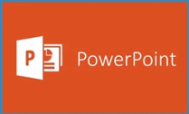
3
PHẦN MỀM TRÌNH CHIẾU POWER POINT

Slide 12
3
PHẦN MỀM TRÌNH CHIẾU POWER POINT
Có nhiều phần mềm trình chiếu khác nhau, trong đó Power Point của MicroSoft được sử dụng phổ biến nhất.
Màn hình làm việc Power Point:
Ngoài các dải lệnh quen thuộc như phần mềm soạn thảo Word hay trang tính Excel, màn hình này còn có các đặc điểm sau:

Slide 13
Trang chiếu: nằm ở vùng chính cửa sổ, được hiển thị sẳn để nội dung
Các dải lệnh đặc trưng:
Dải lệnh Slide Show (trình chiếu): gồm các lệnh dùng thiết đặt bài trình chiếu.
Dải lệnh Animations (hoạt hình): gồm các lệnh dùng để tạo hiệu ứng chuyển động cho các đối tượng trang chiếu.
Dải lệnh Transitions (chuyển tiếp): gồm các lệnh dùng để tạo hiệu ứng chuyển động cho trang chiếu.

Slide 14
4
ỨNG DỤNG CỦA PHẦN MỀM TRÌNH CHIẾU
Tạo bài trình chiếu phục vụ các cuộc họp, hội thảo, tạo các bài giảng điện tử phục vụ dạy và học,…

Slide 15
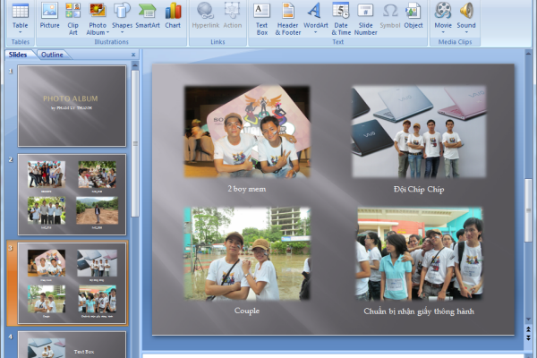
4
ỨNG DỤNG CỦA PHẦN MỀM TRÌNH CHIẾU
Tạo sản phẩm giải trí: album ảnh, album ca nhạc, …

Slide 16
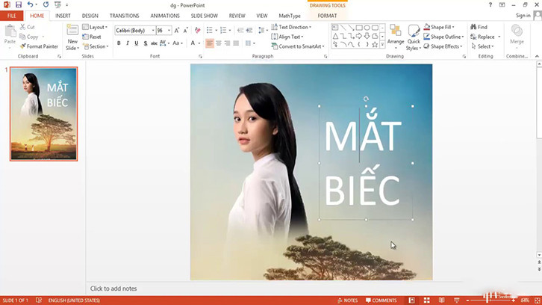
4
ỨNG DỤNG CỦA PHẦN MỀM TRÌNH CHIẾU
In các tờ rơi, tờ quảng cáo, trình chiếu thông báo, quảng cáo trên máy tính.

Slide 17
4
ỨNG DỤNG CỦA PHẦN MỀM TRÌNH CHIẾU
Tạo bài trình chiếu phục vụ các cuộc họp, hội thảo, tạo các bài giảng điện tử phục vụ dạy và học,…
Tạo sản phẩm giải trí: album ảnh, album ca nhạc, …
In các tờ rơi, tờ quảng cáo, trình chiếu thông báo, quảng cáo trên máy tính.

